Slide 1

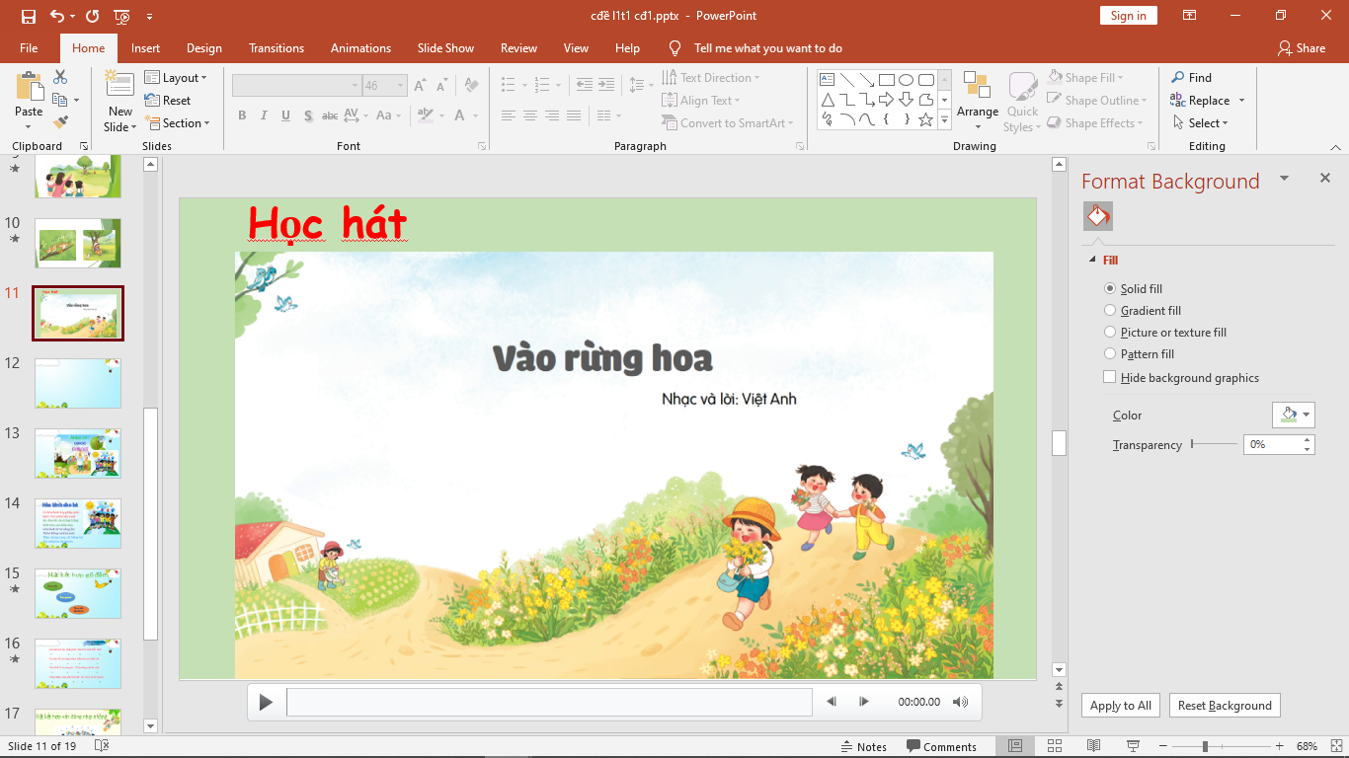
Tiết 2
Ôn tập bài hát:
VÀO RỪNG HOA
Việt Anh

Slide 2


VÀO RỪNG HOA
Việt Anh
HÁT KẾT HỢP GÕ ĐỆM
TIẾT TẤU LỜI CA

Slide 3
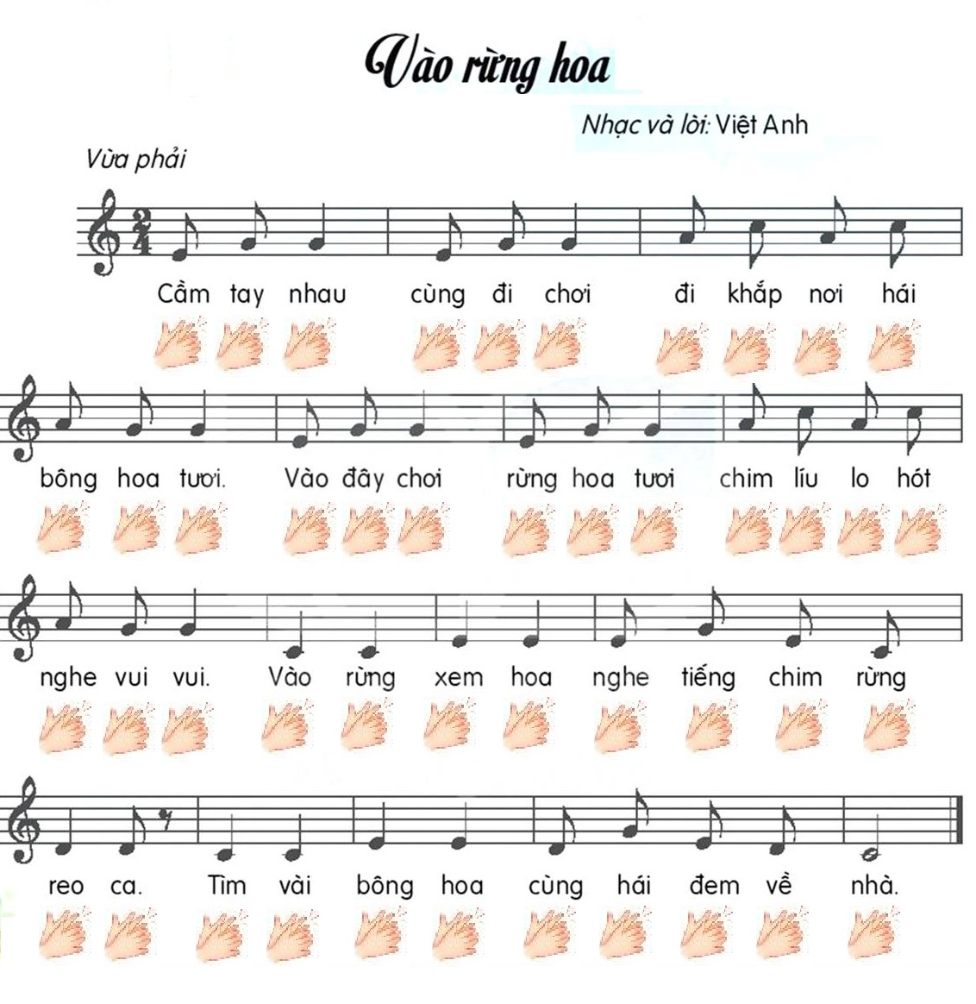


Slide 4
VÀO RỪNG HOA
Việt Anh
HÁT THEO SẮC THÁI
TO – NHỎ

Slide 5
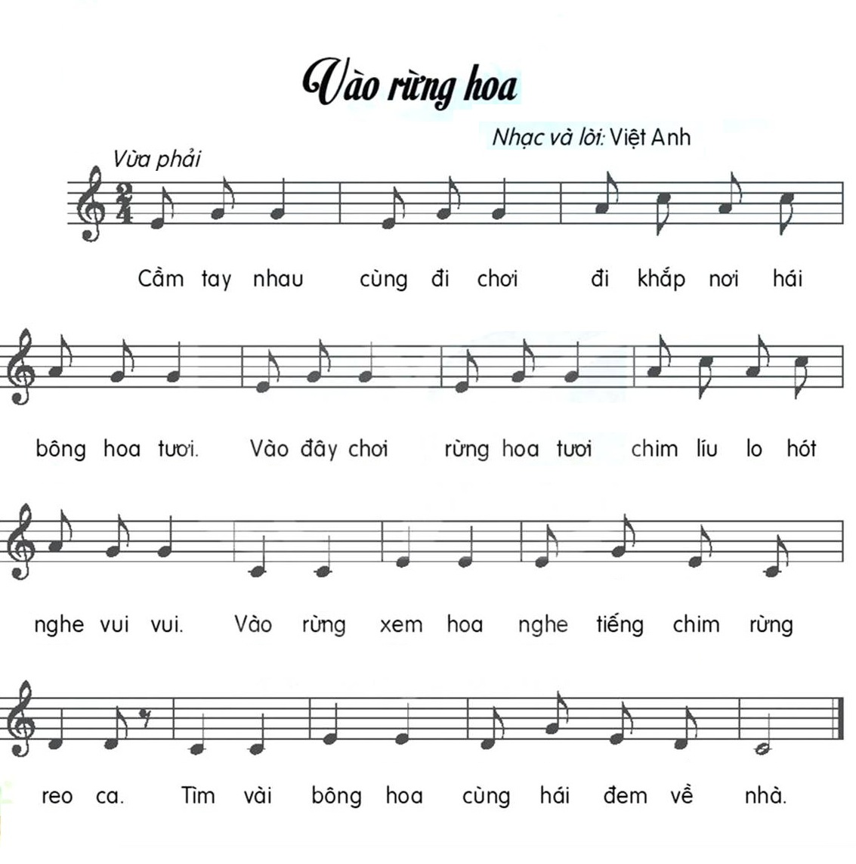


Slide 6
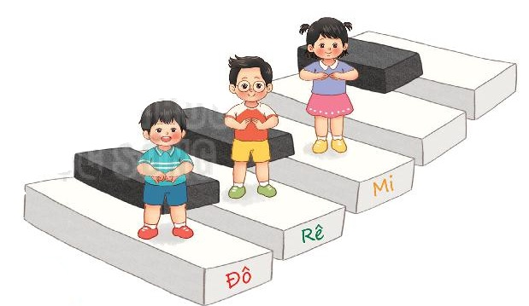
TRÒ CHƠI
PHÍM ĐÀN VUI NHỘN

Slide 7

LUẬT CHƠI

Slide 8
Ôn tập đọc nhạc
BẬC THANG ĐÔ – RÊ - MI

Slide 9
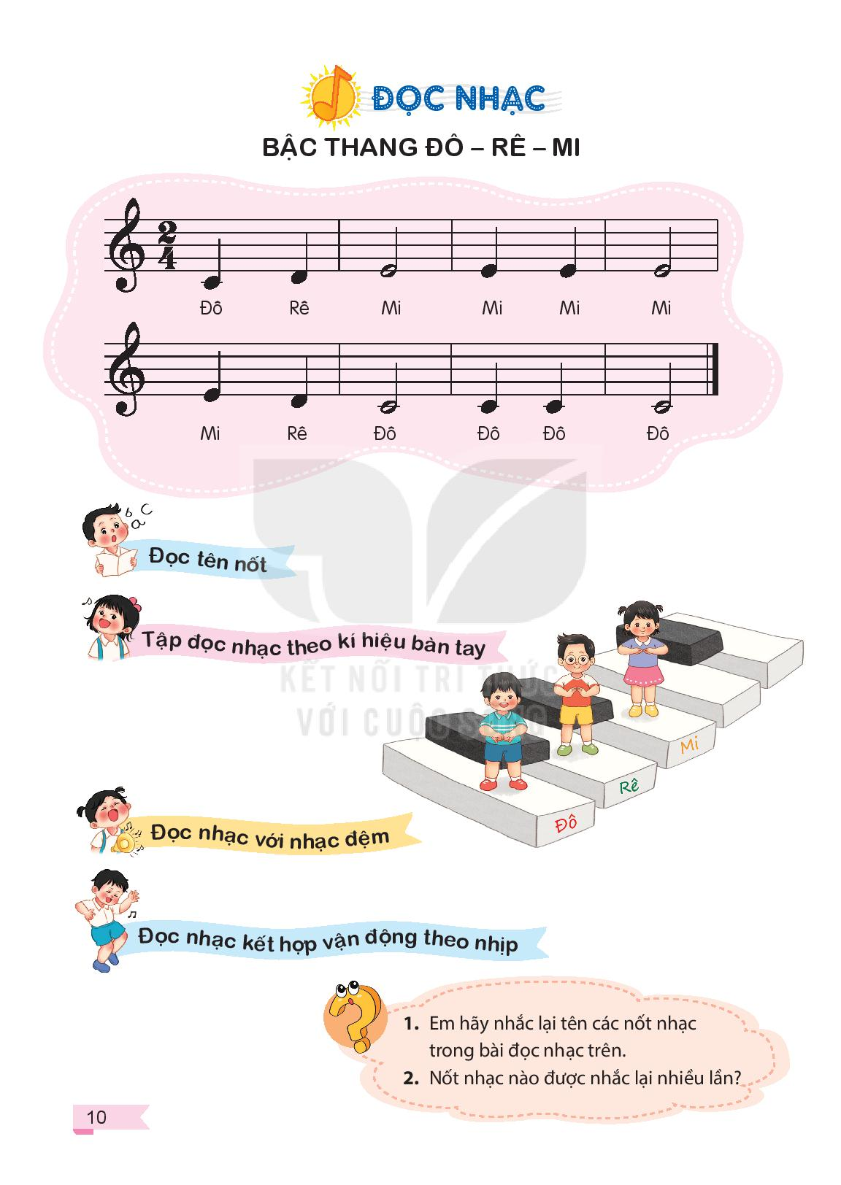
BẬC THANG ĐÔ-RÊ-MI

Slide 10
BẬC THANG ĐÔ-RÊ-MI
ĐỌC NHẠC
KẾT HỢP BỘ GÕ CƠ THỂ

Slide 11
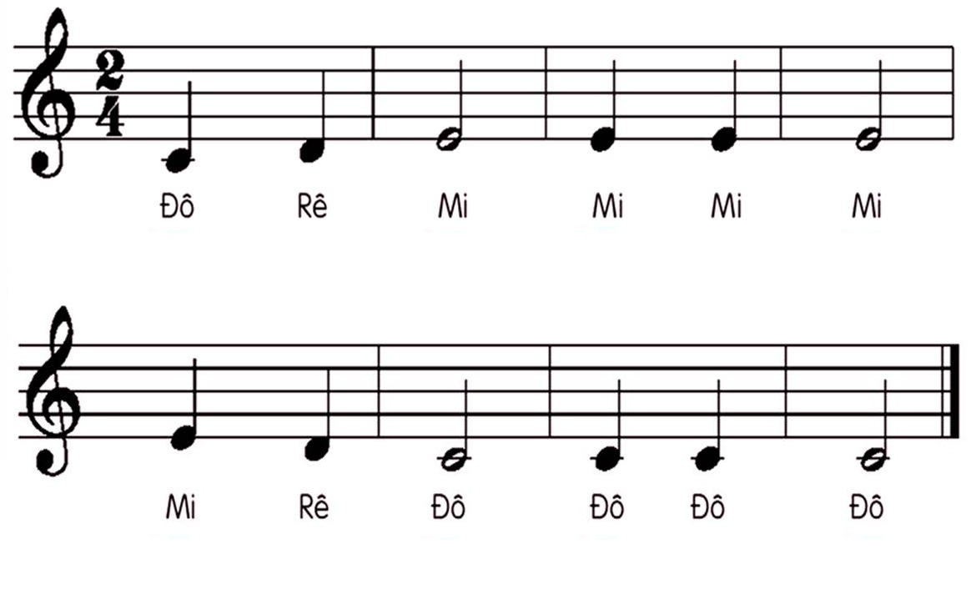
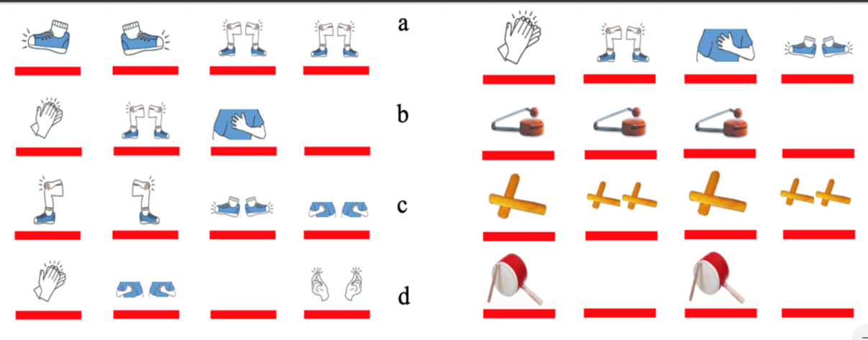
BẬC THANG ĐÔ-RÊ-MI

Slide 12
VÀO RỪNG HOA
Việt Anh
ĐỌC NHẠC
THEO SẮC THÁI TO – NHỎ

Slide 13
BẬC THANG ĐÔ-RÊ-MI

Slide 14
VẬN DỤNG SÁNG TẠO
TO – NHỎ
ĐỌC NHẠC THEO SẮC THÁI
TO – NHỎ THEO Ý THÍCH

Slide 15
BẬC THANG ĐÔ-RÊ-MI

Slide 16

Tiết 4
Ôn tập bài hát:
VÀO RỪNG HOA
Ôn tập đọc nhạc:
BẬC THANG ĐÔ – RÊ - MI
Vận dụng sáng tạo:
TO – NHỎ

